Slide 1

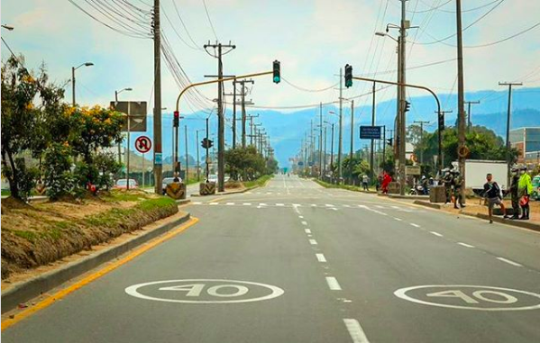
INFORME DE MONITOREO Y SEGUIMIENTO AL PLAN ANTICORRUPCIÓN Y DE ATENCIÓN AL CIUDADANO - 2020
1er cuatrimestre
Oficina Asesora de Planeación

Slide 2

CONTENIDO
Introducción
Metodología
Avances por componente
Alertas sobre el reporte

Slide 3

1. INTRODUCCIÓN
El Plan Anticorrupción y de Atención al Ciudadano hace parte del Modelo Integrado de Planeación y Gestión - MIPG, que se aplica a las entidades y organismos de la Rama Ejecutiva del Poder Público del Orden Nacional.
Está contemplado dentro de la política de desarrollo administrativo de transparencia, participación y servicio al ciudadano y reglamentado en el artículo 73 de la Ley 1474 de 2011.
La Unidad Administrativa Especial de Rehabilitación y Mantenimiento Vial a través de la Oficina Asesora de Planeación, realiza el monitoreo al Plan Anticorrupción y de Atención al Ciudadano, de tal manera que se garantice la ejecución de cada una de las actividades formuladas por cada uno de los responsables y que son de gran impacto para mitigar los posibles hechos de corrupción en la entidad.

Slide 4

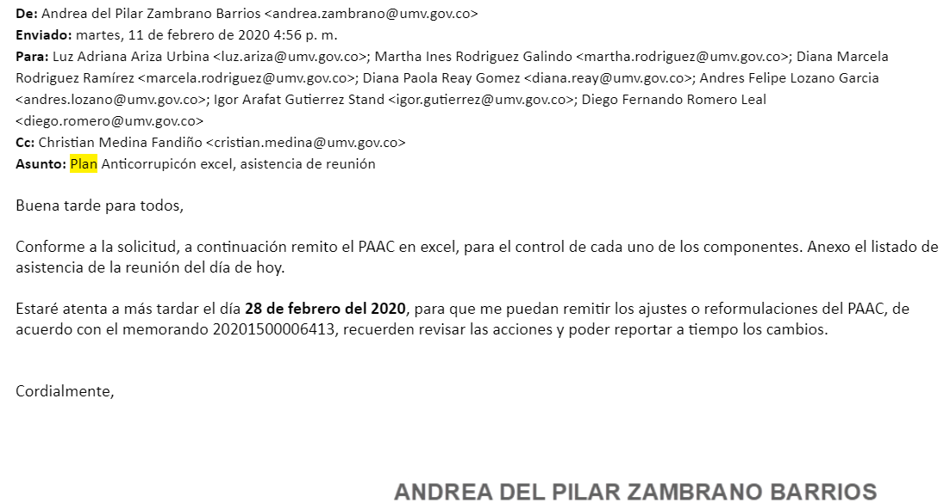
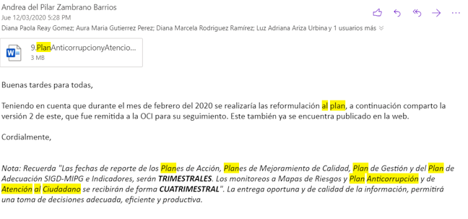
2. METODOLOGÍA
Para el primer cuatrimestre del año la Oficina Asesora de Planeación remitió unas alertas para la formulación, reformulación y organización de las evidencias para el reporte, esto se realizó junto con una alerta para lograr la ejecución de las actividades programadas.
Imagen 1. Correo de formulación del PAAC 2020 - 11 de febrero
Imagen 2. Correo de información de publicación de la versión 2 del PAAC - 12 de marzo

Slide 5
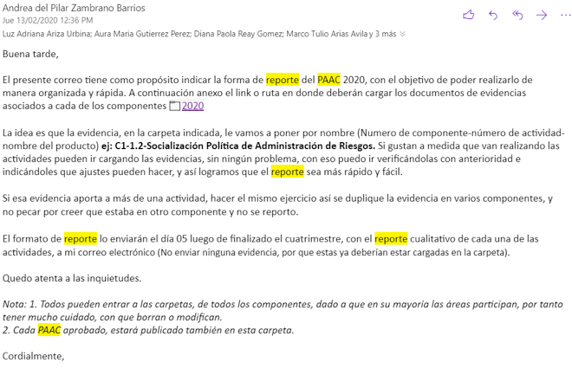
2. METODOLOGÍA
El Plan Anticorrupción y de Atención al Ciudadano vigente para el I cuatrimestre, se encuentra en la versión 2, cargado en la página web, sección transparencia, numeral 6.1.4. y adjunto a este informe.
Por otro lado, es importante precisar que las evidencias están organizadas de la siguiente manera:
Por componente (número de componente y nombre)
El archivo evidencia posee un código para mejor identificación
Ejemplo: C1-1.1-Nombre del archivo.
- C: significa componente, 1: en el caso del ejemplo hacia relación al primer componente.
- 1.1: es el número de la actividad que se encuentra dentro del componente
- Nombre del archivo: Nombre de la evidencia, carpeta o documento.
Aplicando la formula un ejemplo es C1-1.1-Acta de revisión política administración de riesgos
Dentro de cada una de las carpetas por componente se encuentra el reporte cualitativo en Excel.
Lo anterior, aplica solamente para las actividades que tenían fecha de realización con corte a 30 de abril del presente. Para el caso de las actividades que tienen fecha de realización posterior, estas se encuentran en una carpeta llamada AVANCES, que está organizada por componentes, y dentro de estos están las evidencias y el formato Excel de reporte.
Imagen 3. Correo de instrucciones de reporte del PAAC. - 13 de febrero

Slide 6
2. AVANCES POR COMPONENTES
A continuación, se presenta un avance porcentual de la implementación del Plan, conforme a lo programado y a lo ejecutado por los componentes para la vigencia:
Tabla 1. Número de actividades por componente Número de actividades por componente
Componente | Actividades formuladas | Actividades ejecutadas
Riesgos | 5 | 5
Rendición de cuentas | 8 | 6
Atención al ciudadano | 2 | 1
Transparencia | 2 | 2
Integridad | 1 | 1
Actividades totales | 18 | 15
Porcentaje Total | 18,16% | 15,95%
Con corte a 30 de abril del 2020, el plan debería presentar un avance del 18,16%. Sin embargo, alcanzó un 15,95%. Es decir, que llevamos un retraso en el 2,66% de las actividades proyectadas. Se ejecutaron 15 de las 18 actividades programadas.
Las actividades que se encuentran INCUMPLIDAS, están resaltadas en el Excel con color rojo. Es importante precisar que los retrasos en los cronogramas que presentan los componentes de rendición de cuentas y Atención al ciudadano obedecen a la contingencia ocasionada por el COVID-19.

Slide 7
2. AVANCES POR COMPONENTES
Tabla 2. Porcentaje implementación PAAC I Cuatrimestre
Fuente: OAP
Porcentaje de implementación del PAAC I Cuatrimestre | 15,95%
Tabla 3 Avance del componente Mapa de Riesgos
Fuente: OAP
Avance Componente I Riesgos | 33,33%
Como se observó anteriormente, se presentan retrasos en 3 actividades. Dos correspondientes al componente de rendición de cuentas y una correspondiente a atención al ciudadano. Teniendo en cuenta los imprevistos que hemos tenido debido a la contingencia sanitaria que vivimos se espera que se pueda reprogramar y ejecutar estas actividades a la mayor brevedad
Tabla 4 Avance del componente Rendición de Cuentas
Fuente: OAP
Avance Componente III Rendición de Cuentas | 27,27%
Tabla 5 Avance del componente Atención al Ciudadano
Fuente: OAP
Tabla 6 Avance del componente Transparencia
Fuente: OAP
Avance Componente IV Atención al Ciudadano | 4,16%
Avance Componente V Transparencia | 14, 28%
Tabla 7 Avance del componente Integridad
Fuente: OAP
Avance Componente Integridad | 16,66%

Slide 8
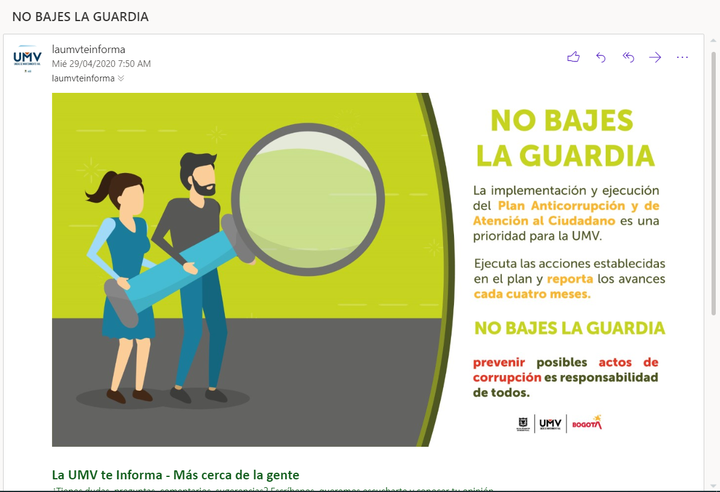
4. ALERTAS AL REPORTE
Durante el mes de abril, desde la OAP, se está divulgando esta pieza sobre la importancia del Plan Anticorrupción y de Atención al Ciudadano, como una medida para prevenir posibles hechos de corrupción en la entidad.
Imagen 4. Correo de divulgación de pieza informativa . - 29 de marzo

Slide 9


